Slide 1


ПАМЯТКА ДЛЯ РОДИТЕЛЕЙ

Slide 2



Основная идея системы ПФДО
Расширение возможностей получения детьми качественного бесплатного дополнительного образования
по тем программам, которые для них интересны, востребованы, значимы и современны
Доступность
для детей как бюджетных,
так и платных программ
Единовременное получение сертификата дополнительного образования
на каждого ребенка
с 5 до 18 лет

Slide 3
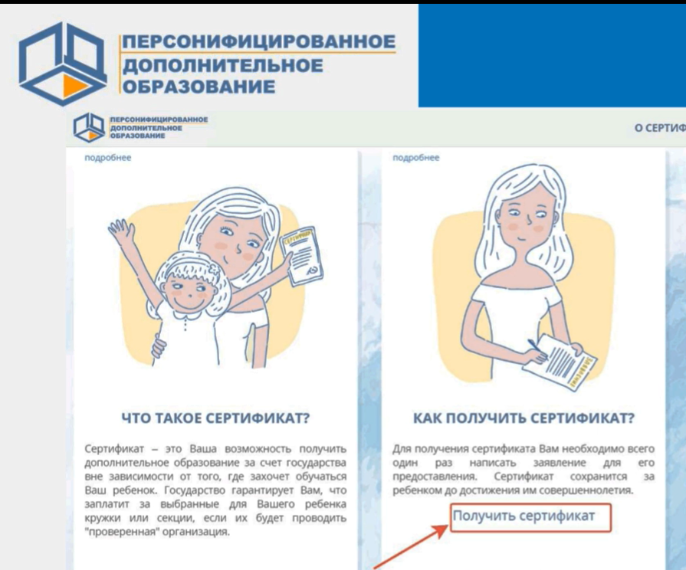
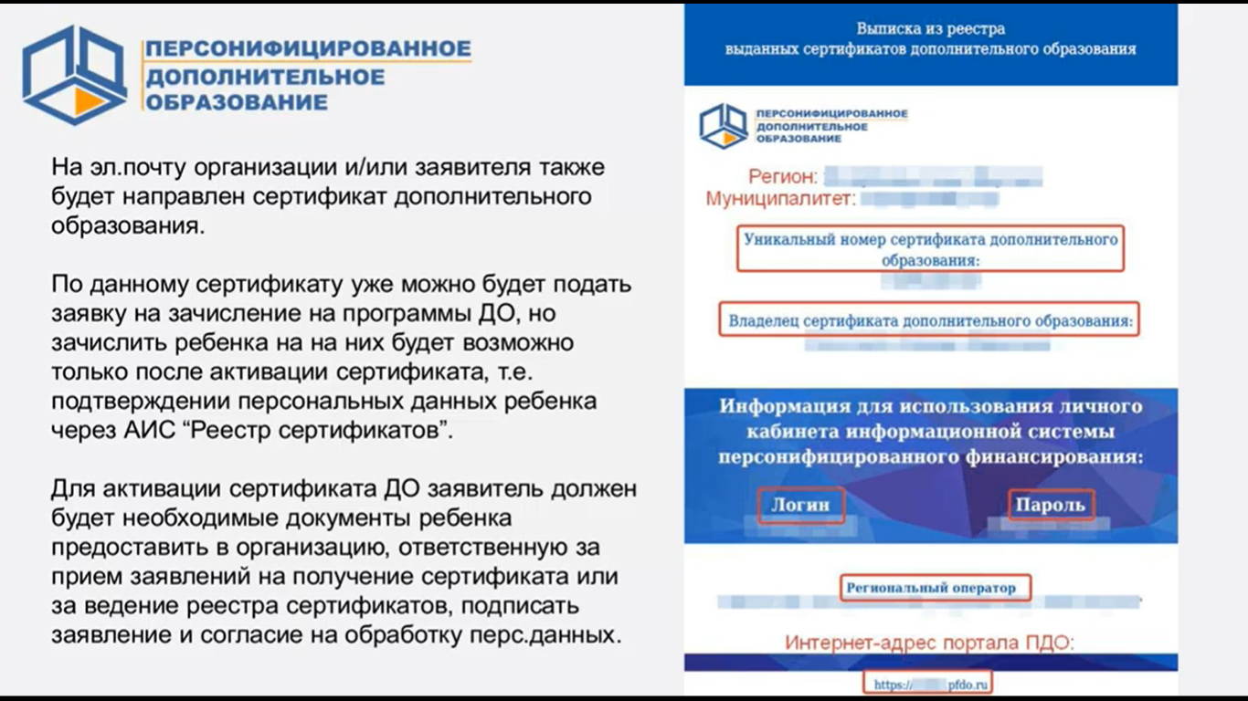
Что необходимо сделать родителям?
Получить сертификат ДО
через сайт http://66.pfdo.ru
Активировать сертификат в Пунктах активации:
- общеобразовательные учреждения
- учреждения дополнительного образования
- дошкольные образовательные учреждения

Slide 4
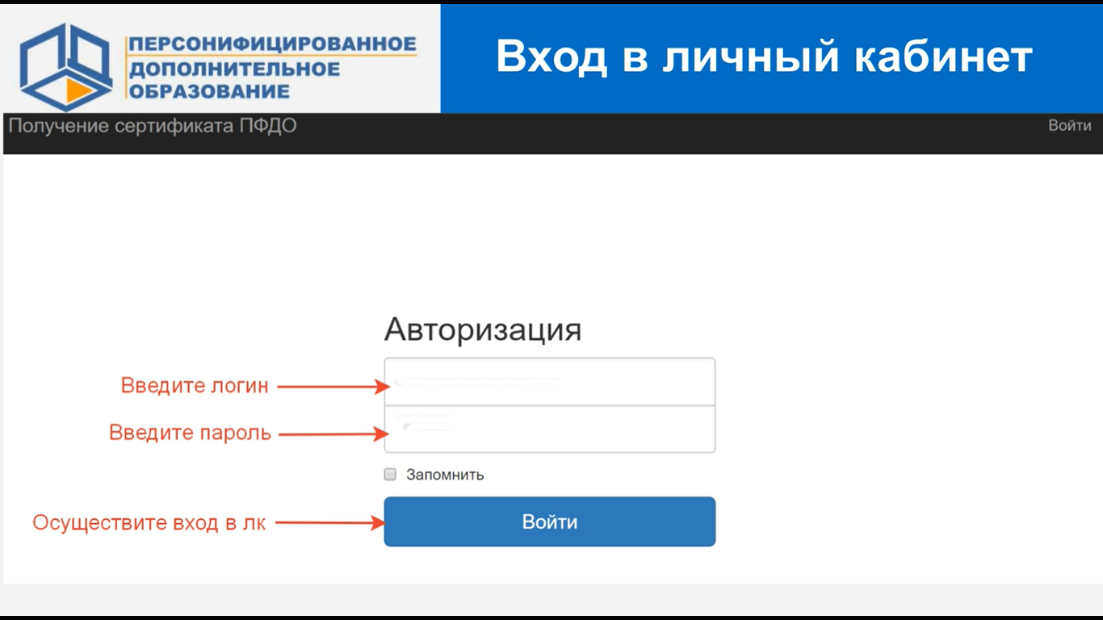
Что необходимо сделать родителям?
БЮДЖЕТНЫЕ ПРОГРАММЫ
После 15 августа выбрать бесплатную программу:
📌 Реестр предпрофессиональных программ
📌 Реестр значимых программ
📌 Реестр общеразвивающих программ
Для этого:
📌 написать заявление в учреждении
📌 предъявить ТОЛЬКО номер сертификата
ИЛИ
подать заявку через сайт http://66.pfdo.ru,
через личный кабинет ребенка

Slide 5
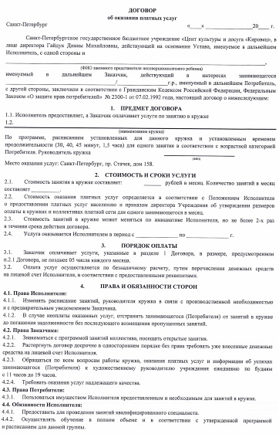
Что необходимо сделать родителям?
После 1 сентября выбрать СЕРТИФИЦИРОВАННУЮ программу
СЕРТИФИЦИРОВАННЫЕ ПРОГРАММЫ
Программы реализуют ТОЛЬКО:
📌 9 учреждений дополнительного образования
📌 3 индивидуальных предпринимателя
Для этого:
📌 подать заявку через сайт http://66.pfdo.ru,
через личный кабинет ребенка
С родителем заключается договор в электронной форме

Slide 6




Что необходимо сделать родителям?
СЕРТИФИЦИРОВАННЫЕ ПРОГРАММЫ
Как происходит списание средств с сертификата:
По итогам каждого месяца
по факту пребывания ребенка зачисленным на программу – списание суммы средств
с сертификата в соответствии со стоимостью программы
При отсутствии без уважительной причины списание происходит как по факту посещения
Прекращение списания средств только после заявления об отчислении с программы!

Slide 7
Что необходимо сделать родителям?
В любой момент выбрать внебюджетную программу
ВНЕБЮДЖЕТНЫЕ ПРОГРАММЫ
Для этого:
📌 заключить договор, обратившись в учреждение
📌 получить квитанцию/реквизиты для оплаты
📌 предъявить ТОЛЬКО номер сертификата
С родителем заключается договор в бумажной форме. Списание средств с сертификата НЕ ПРОИСХОДИТ!

Slide 8


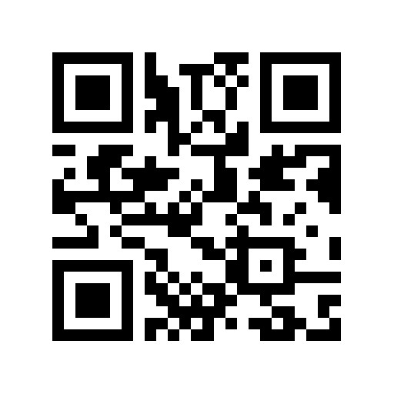

Дополнительная информация
https://нтду.рф/
МАНОУ «Нижнетагильский Дом Учителя»
8(3435)43-40-10
ntdupfdo@mail.ru

